Slide 1


PHÒNG GIÁO DỤC VÀ ĐÀO TẠO QUẬN LONG BIÊN
TRƯỜNG TIỂU HỌC ÁI MỘ B
TỰ NHIÊN XÃ HỘI 1

Slide 2



Slide 3

BÀI HÁT: QUÊ HƯƠNG TƯƠI ĐẸP

Slide 4


Slide 5
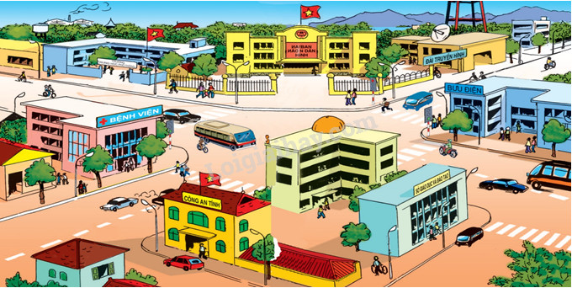
2. NƠI SỐNG CỦA EM:
Em hãy giới thiêu về nơi em đang sống!

Slide 6

2. NƠI SỐNG CỦA EM:

Slide 7

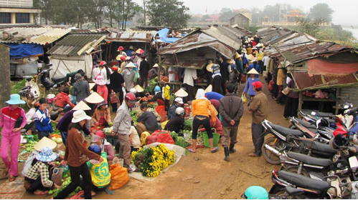
140
160
30
0
130
20
50
60
40
80
170
150
10
70
90
180
100
110
120
9
1
2
3
4
5
6
7
8
THẢO LUẬN NHÓM

Slide 8

Học sinh làm hướng dẫn viên du lịch

Slide 9
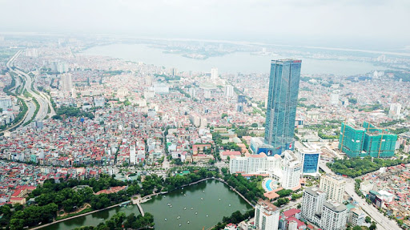
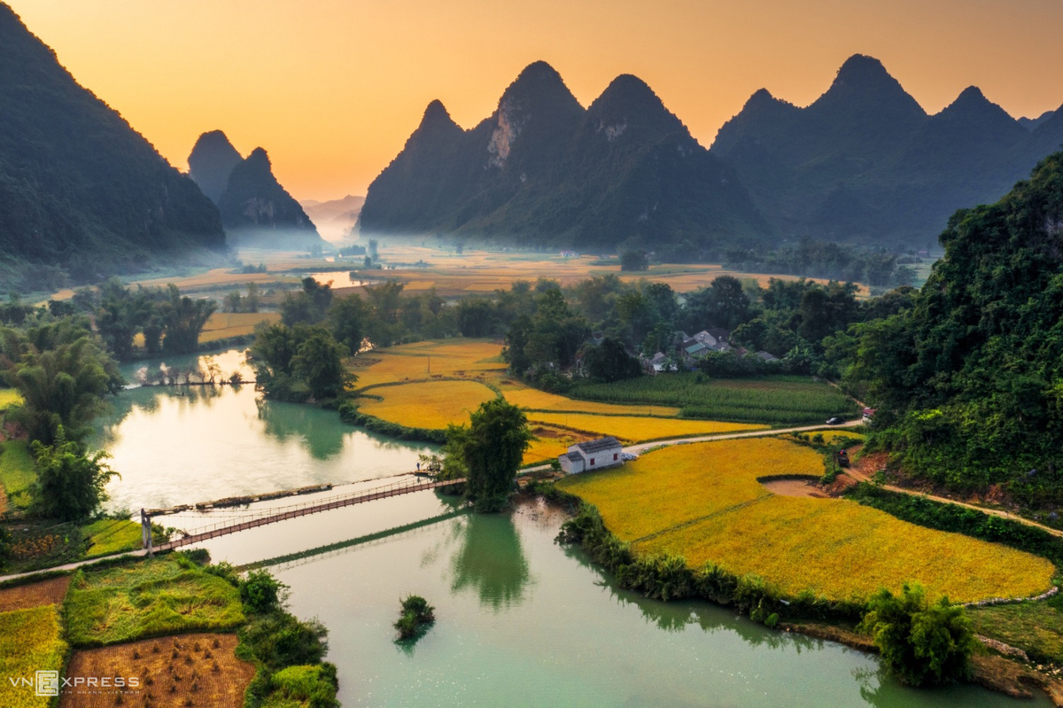

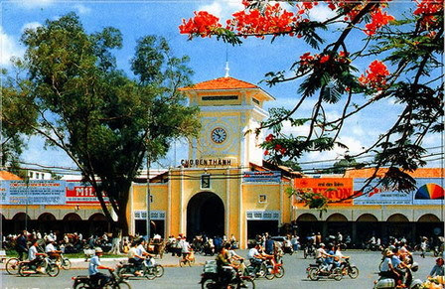
NƠI SINH SỐNG CỦA MỖI NGƯỜI

Slide 10


KẾT LUẬN
- Những nơi sống khác nhau có quang cảnh khác nhau. Ở đó có các hoạt động sinh sống của con người.
- Mỗi người đều yêu thích nơi mà mình đang ở.

Slide 11



Xin Chaân Thaønh Caùm Ôn

